Slide 1
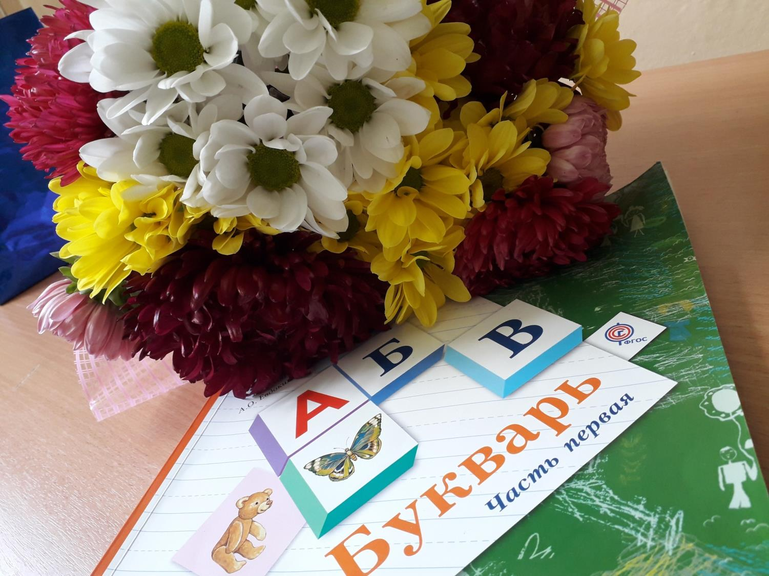

Муниципальное бюджетное общеобразовательное учреждение средняя школа №1 г. Пошехонье Ярославской области
ПРЕЗЕНТАЦИЯ ИЗ ОПЫТА РАБОТЫ:
«У МЕНЯ ЭТО ХОРОШО ПОЛУЧАЕТСЯ»
Носкова Дарья Александровна,
учитель начальных классов

Slide 2
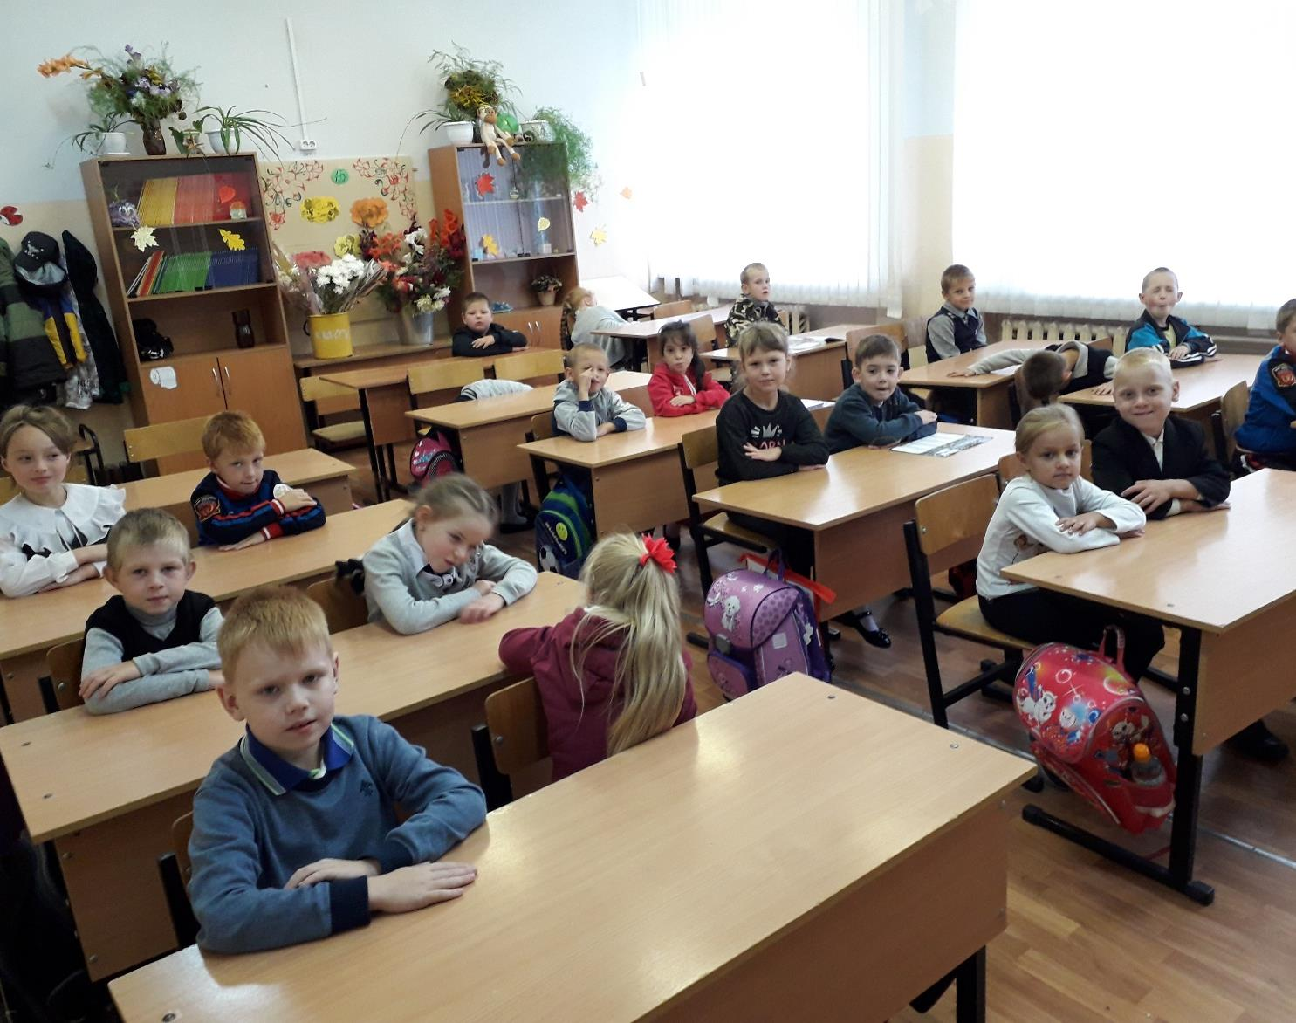
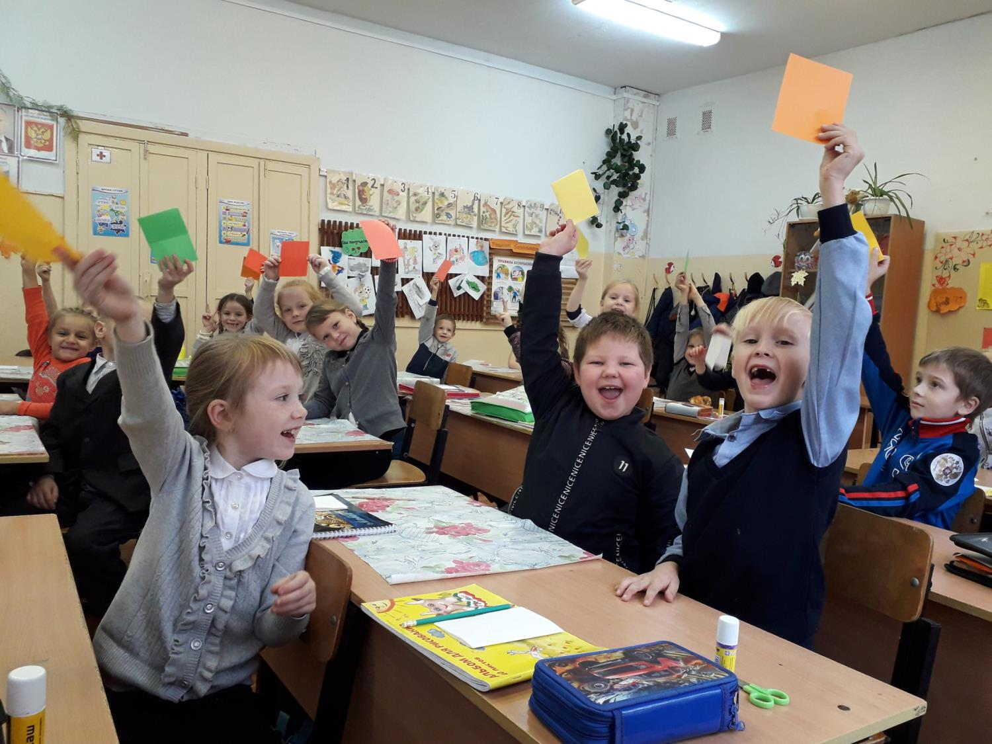

Slide 3
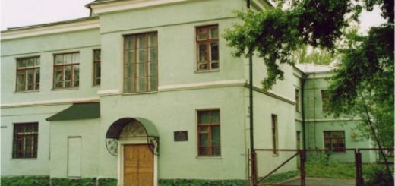
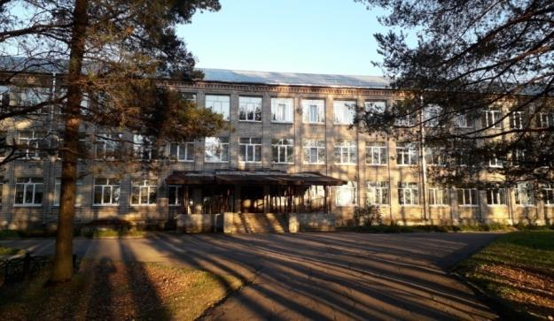
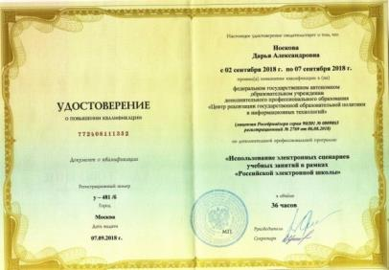
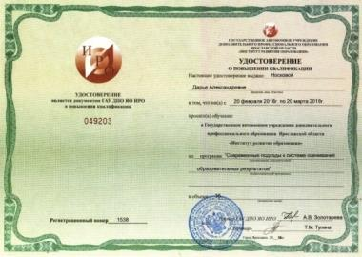
ИСТОЧНИКИ МОЕГО ПЕДАГОГИЧЕСКОГО ОПЫТА
РЫБИНСКИЙ ПРОФЕССИОНАЛЬНО-ПЕДАГОГИЧЕСКИЙ КОЛЛЕДЖ
МБОУ СШ №1 г. ПОШЕХОНЬЕ
КУРСЫ ПОВЫШЕНИЯ КВАЛИФИКАЦИИ

Slide 4
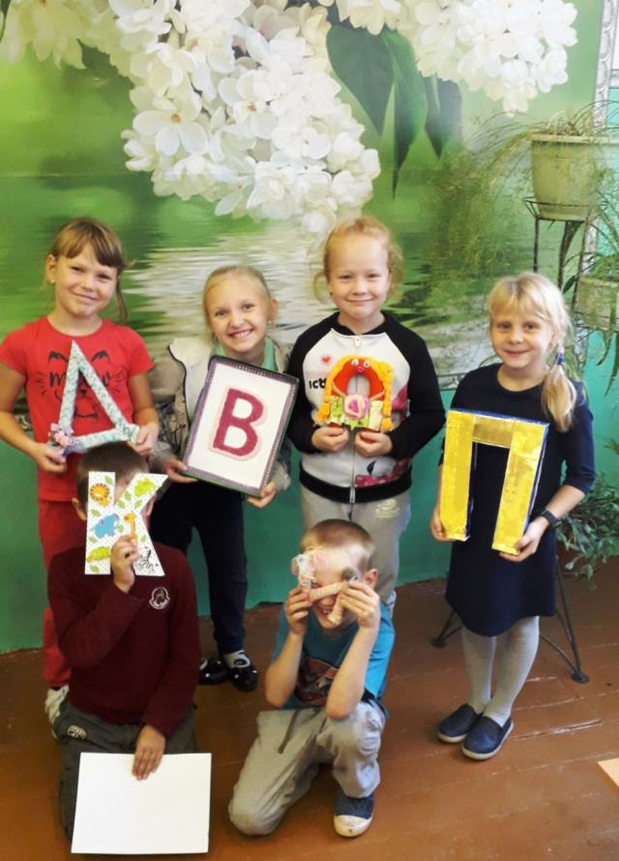
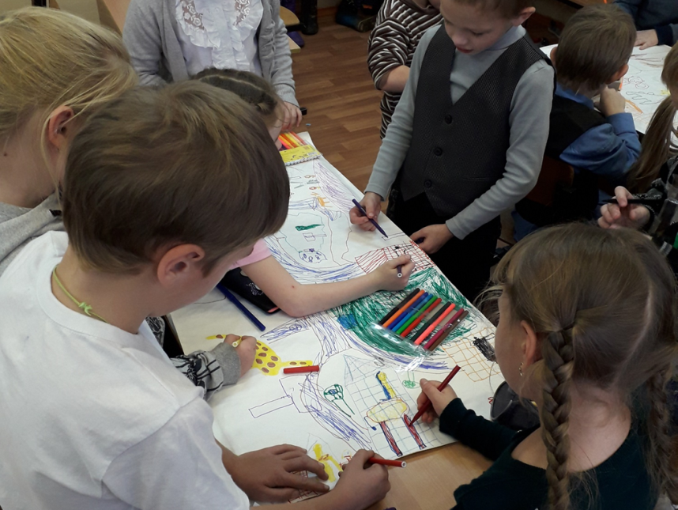
ПРОЕКТНО-ИССЛЕДОВАТЕЛЬСКАЯ ДЕЯТЕЛЬНОСТЬ
ПРОЕКТ
«БУКВА МОЕГО ИМЕНИ»

Slide 5
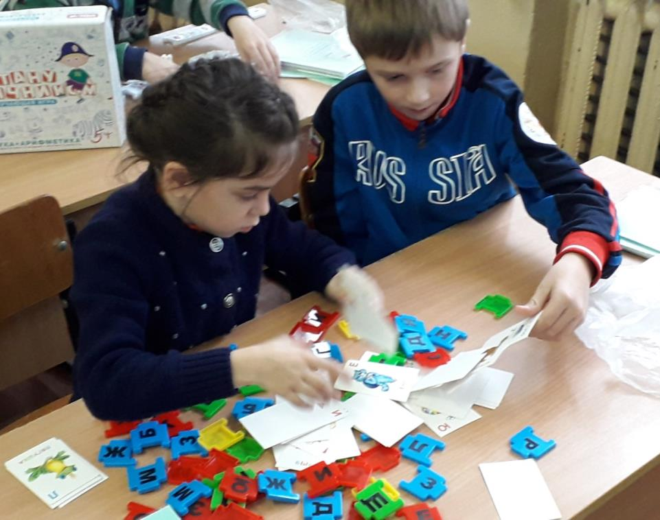
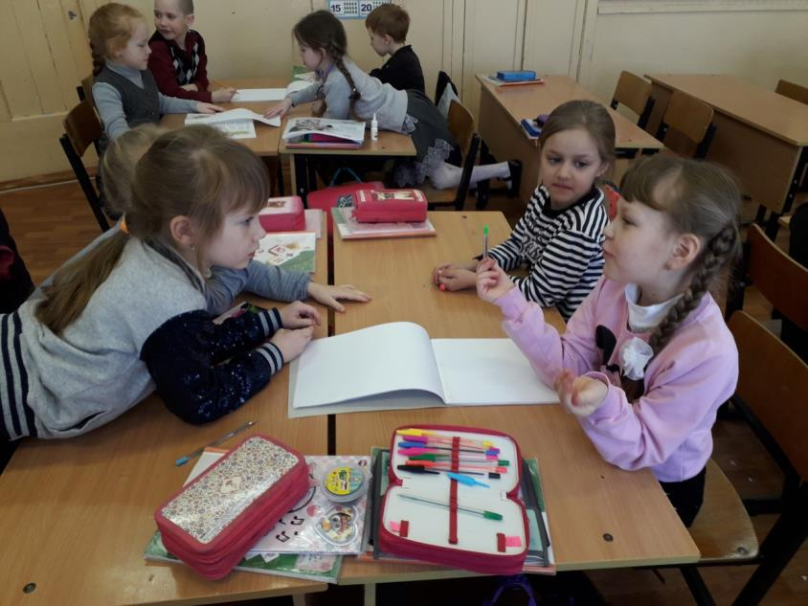

РАБОТА В ПАРАХ, ГРУППАХ

Slide 6
ФОРМИРУЮЩЕЕ ОЦЕНИВАНИЕ (formativ)
Оценка применяется для получения данных о текущем состоянии для определения ближайших шагов в направлении улучшения

Slide 7
1 КЛАСС:
БЕЗОТМЕТОЧНОЕ ОБУЧЕНИЕ
Основная цель: сформировать и развить оценочную деятельность детей, сделать педагогический процесс гуманным и направленным на развитие личности ребенка.
Функции безотметочного обучения:
Здоорвьесберегающая – опирается на технологию педагогической поддержки, основывается на эмоционально доброжелательном фоне оценивания.
Психологическая – связана с развитием адекватной самооценки, которая способствует успешной адаптации.
Динамическая – связана с формированием целостного понятия об оценочной деятельности.

Slide 8
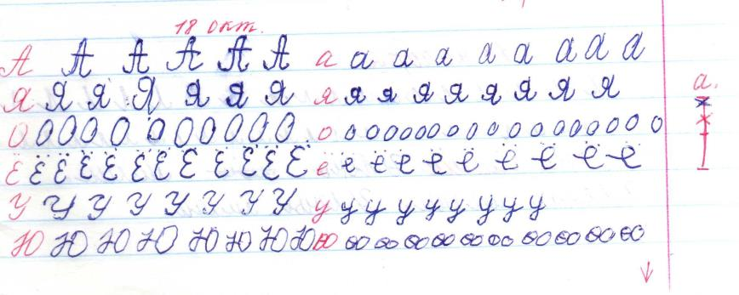
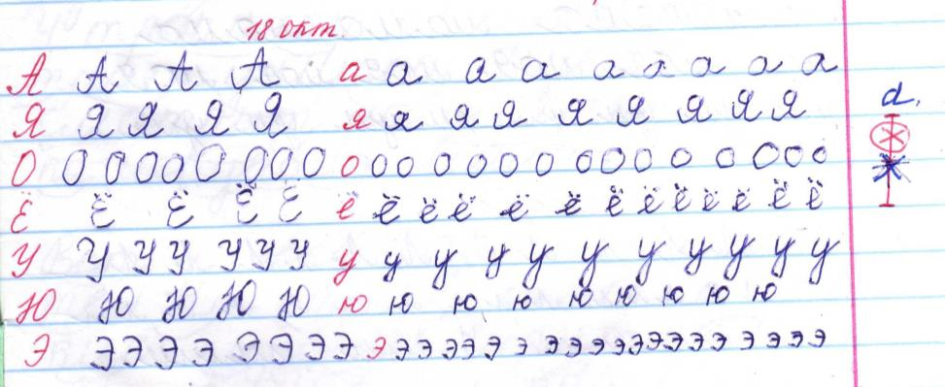
ВОЛШЕБНЫЕ ЛИНЕЕЧКИ

Slide 9
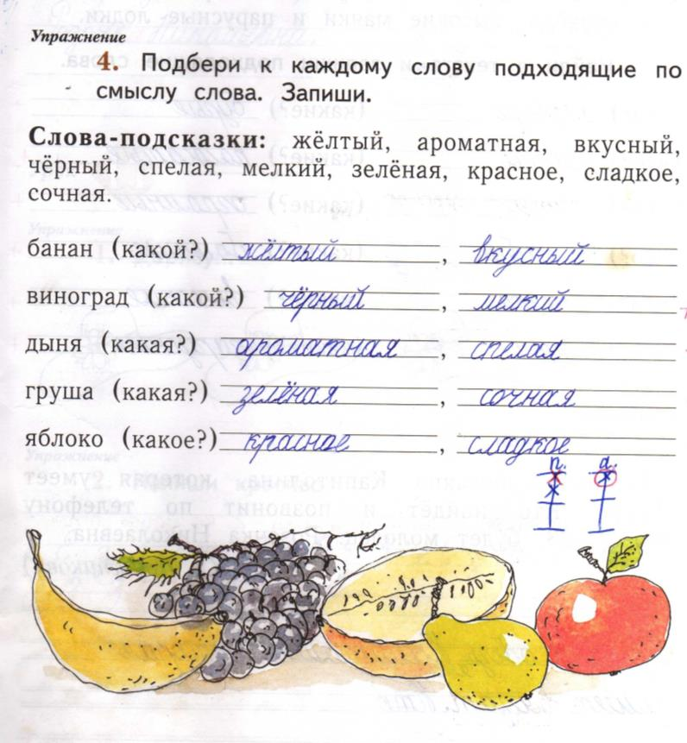
ВОЛШЕБНЫЕ ЛИНЕЕЧКИ

Slide 10
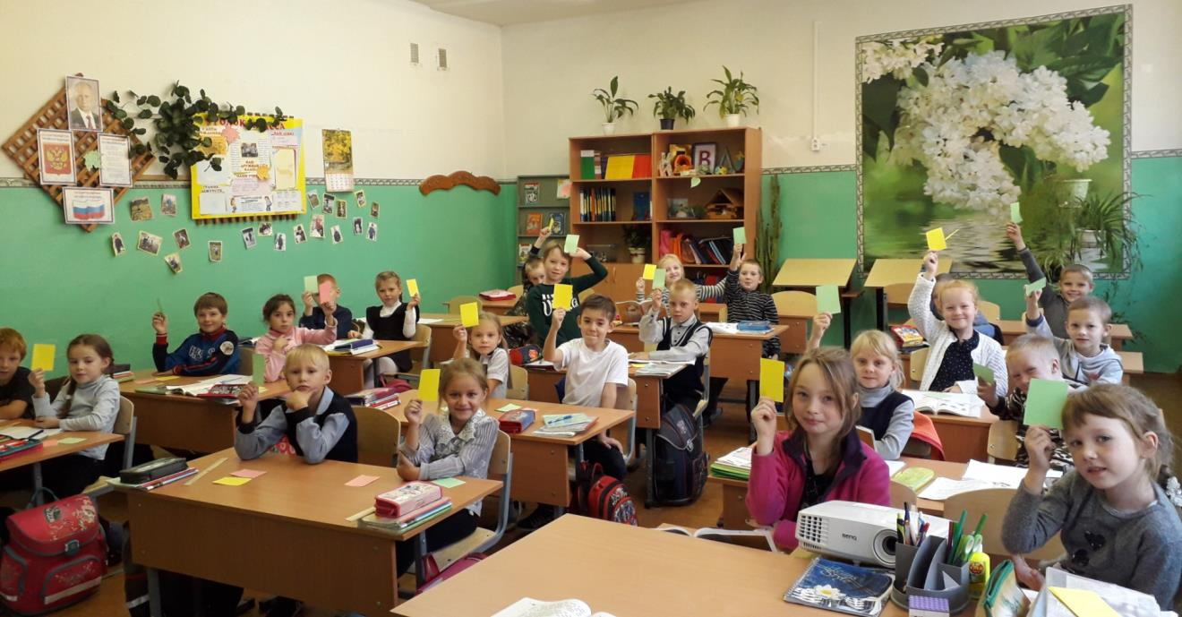
ПРИЕМЫ ОЦЕНИВАНИЯ ЗНАНИЙ
                «Светофор»
Применяется для самооценки детьми своего внутреннего состояния и самочувствия по отношению к выполняемым на уроке заданиям.

Slide 11

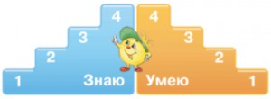
«ГОВОРЯЩИЕ РИСУНКИ»
1-я ступенька – ученик не понял новое знание, ничего не запомнил, у него осталось много вопросов; с самостоятельной работой на уроке не справился;
2-я и 3-я ступеньки – у ученика остались вопросы по новой теме, в самостоятельной работе были допущены ошибки;
4-я ступенька – ученик хорошо усвоил новое знание и может его рассказать, в самостоятельной работе ошибок не допустил.

Slide 12
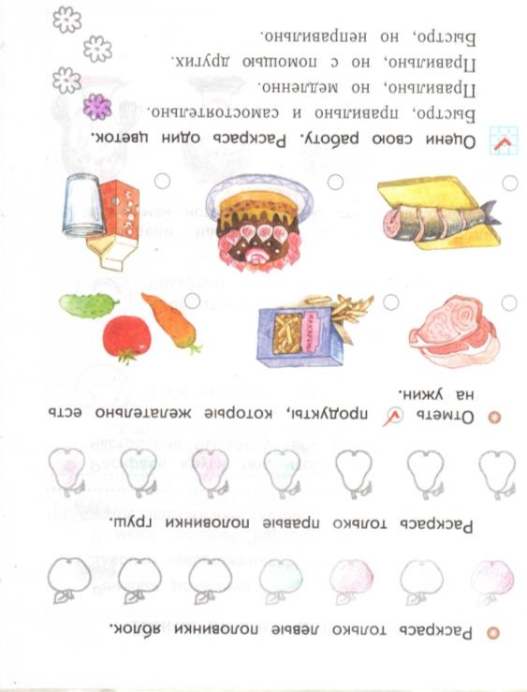
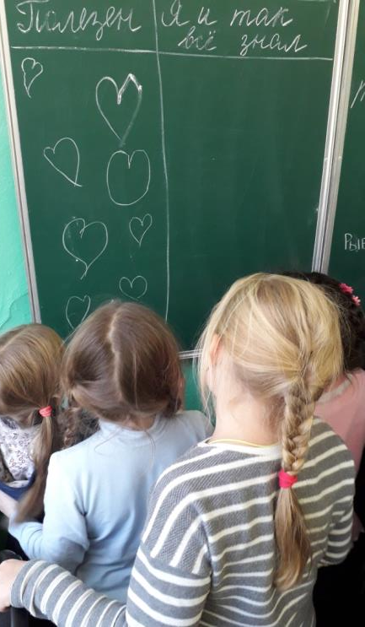
САМООЦЕНКА ДЕЯТЕЛЬНОСТИ
Окружающий мир, 1 класс,
рабочая тетрадь

Slide 13
АЛГОРИТМ САМООЦЕНКИ В НАЧАЛЬНОЙ ШКОЛЕ
Алгоритм самооценки в первом классе
Какое было задание? (Учимся вспоминать цель работы.)
Удалось выполнить задание? (Учимся сравнивать результат с целью.)
Задание выполнено верно или не совсем? (Учимся находить и признавать ошибки.)
Выполнил самостоятельно или с чьей-то помощью? (Учимся оценивать процесс.)
Алгоритм самооценки во 2-4 классах
Какое было задание? (Учимся вспоминать цель работы.)
Удалось выполнить задание? (Учимся сравнивать результат с целью.)
Задание выполнено верно или не совсем? (Учимся находить и признавать ошибки.)
Выполнил самостоятельно или с чьей-то помощью? (Учимся оценивать процесс.)
Как мы различаем отметки и оценки?
Какую себе поставишь отметку?

Slide 14
Листы индивидуальных достижений
Фамилия, имя_______________________________
Утверждения | Очень уверенно | Уверенно | Неуверенно
Я могу решить задачу
Я могу построить схему к задаче
Я смогу сам (а) придумать задачу

Slide 15


КЛАСТЕРНЫЕ КАРТЫ
Есть у русского народа «живой цветок». Вместо лепестков – произведения устного народного творчества (фольклора). Вспомни, с какими произведениями фольклора вы познакомились, впиши их на свободные лепестки.
ФОЛЬКЛОР

Slide 16
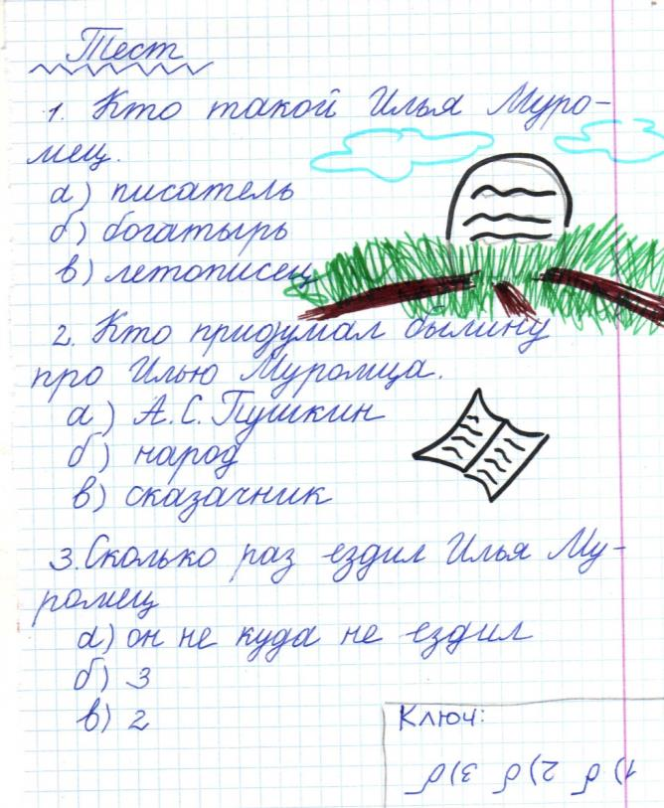
СОСТАВЛЕНИЕ ТЕСТОВ

Slide 17
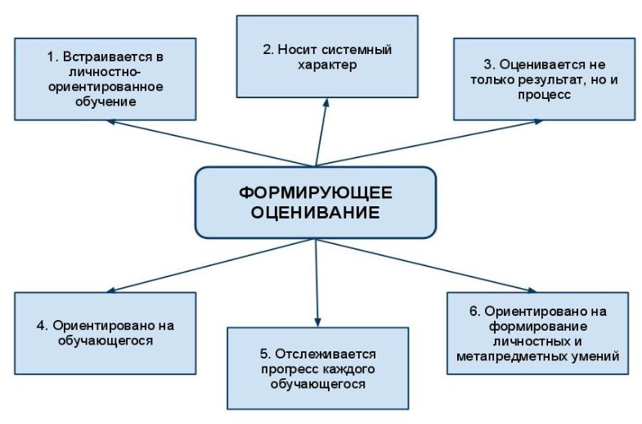

Slide 18
ПРИМЕНЕНИЕ ЭЛЕМЕНТОВ ТЕХНОЛОГИИ ФОРМИРУЮЩЕГО ОЦЕНИВАНИЯ
обеспечивает обратную связь, комментируя деятельность учащихся.
активизирует участие учеников в организации процесса собственного обучения.
создает условия, способствующие повышению учебной мотивации
способствует развитию способности обучающихся к самооцениванию и улучшению собственных результатов.
стимулирует учителя на применение методик и инструментов обучения в зависимости от изменения результатов учащихся

Slide 19
БЛАГОДАРЮ ЗА ВНИМАНИЕ!

